Slide 1
Hoida itseäsi!
Sähköiset palvelut apunasi
Duodecim Terveystarkastus
Duodecim Terveysvalmennus
Duodecim Omahoito
Osmo Saarelma yleislääketieteen erikoislääkäri terveydenhuollon tietotekniikan erityispätevyys

Slide 2

Sähköinen hyvinvointitarkastus ja –valmennus on saatavilla kuntasi verkkosivuilla kunta.fi/omahoito

Slide 3
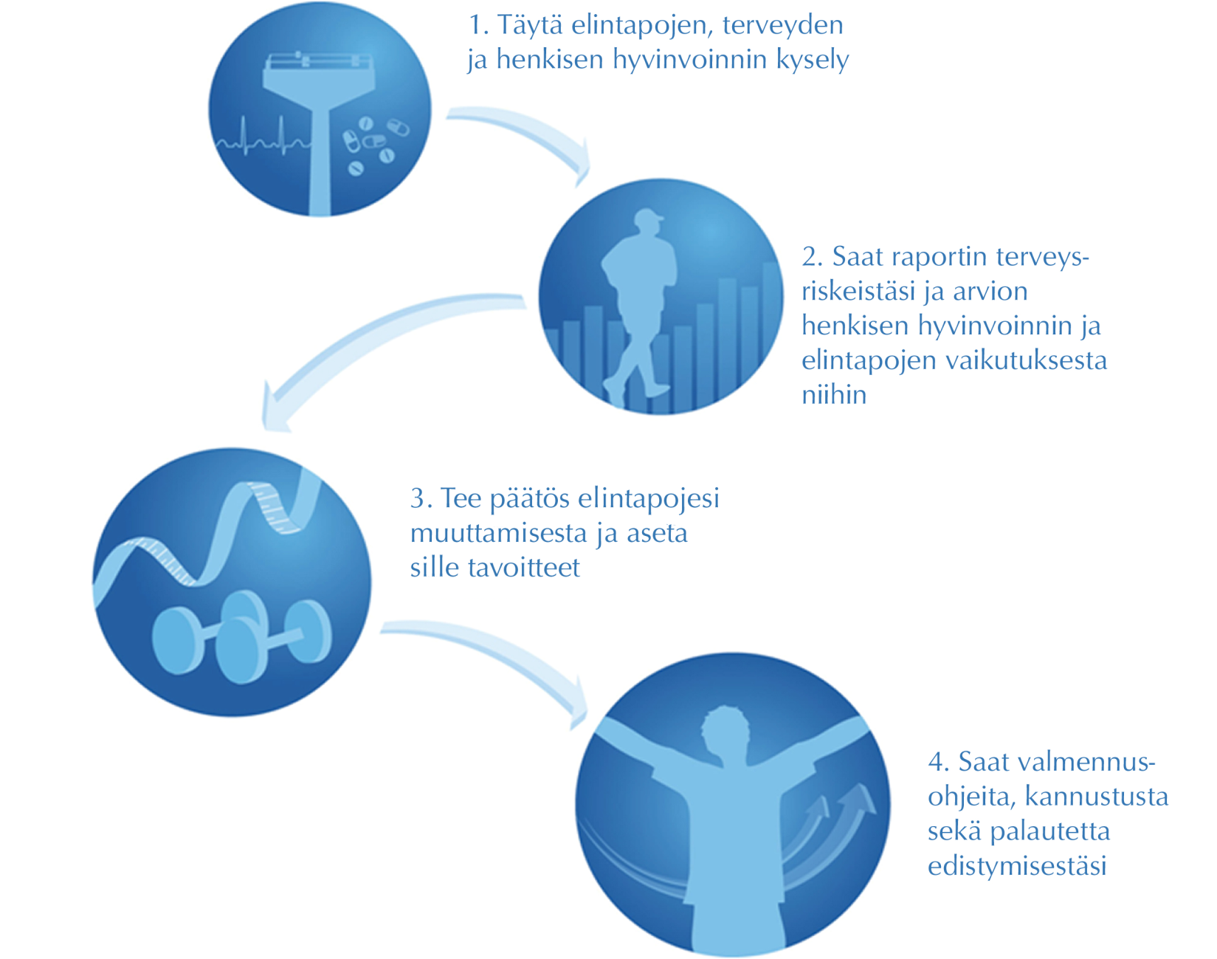

Sähköinen hyvinvointitarkastus ja valmennus
–ohjelma tuo hyvän elämän palvelun kotiisi
Nopeasti vastattavat kysymykset,
n. 40
TV:stä tuttu:
Suomalaisiin väestö-tutkimuksiin perustuvat ennusteet
Parhaaseen tutkimustietoon perustuva valmennus

Slide 4
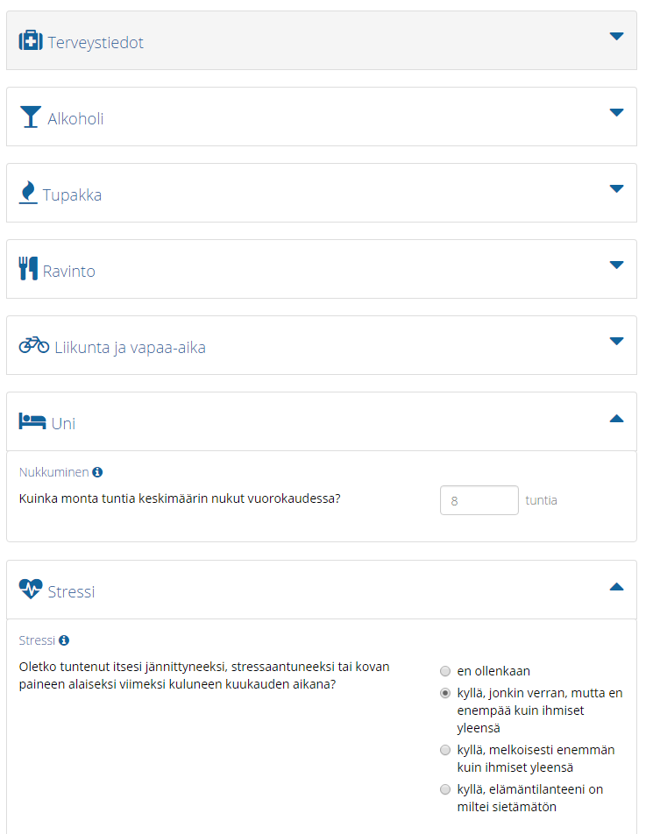
Täytä terveys- ja hyvinvointikysely
Kysely kattaa keskeiset hyvinvoinnin osatekijät:
terveystiedot (esim. verenpaine ja kolesteroli)
ravinto
liikunta ja vapaa-aika
uni
henkinen hyvinvointi
ihmissuhteet
alkoholin käyttö
tupakointi

Slide 5
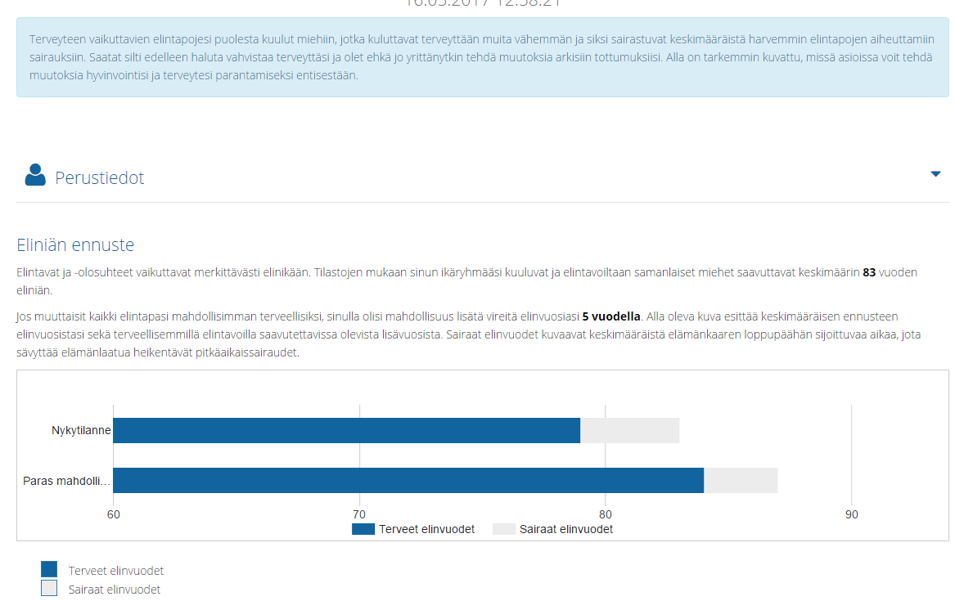
Saat raportin hyvinvoinnistasi ja elinikäennusteen
Eliniän ennuste perustuu sinun laillasi elävien henkilöiden keskimäärin odotettavissa olevaan elinikään
Raportissa esitetään nykyinen tilanteesi sekä
ennuste ilman terveyden riskitekijöitä

Slide 6
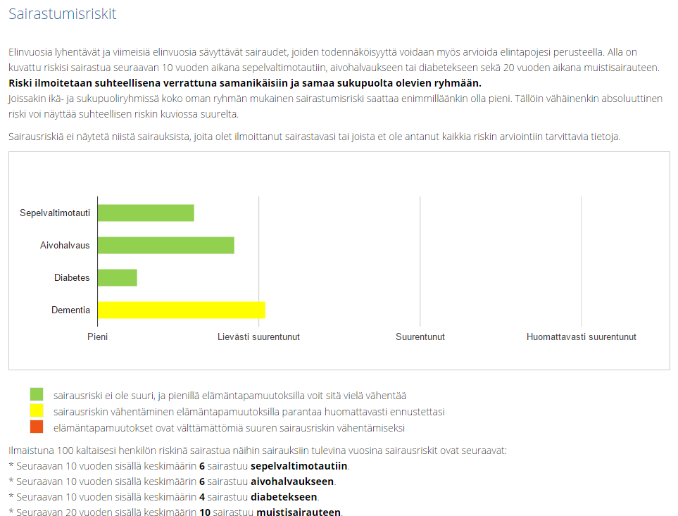
Raportti kertoo myös riskisi sairastua
elämänlaatua heikentäviin sairauksiin

Slide 7
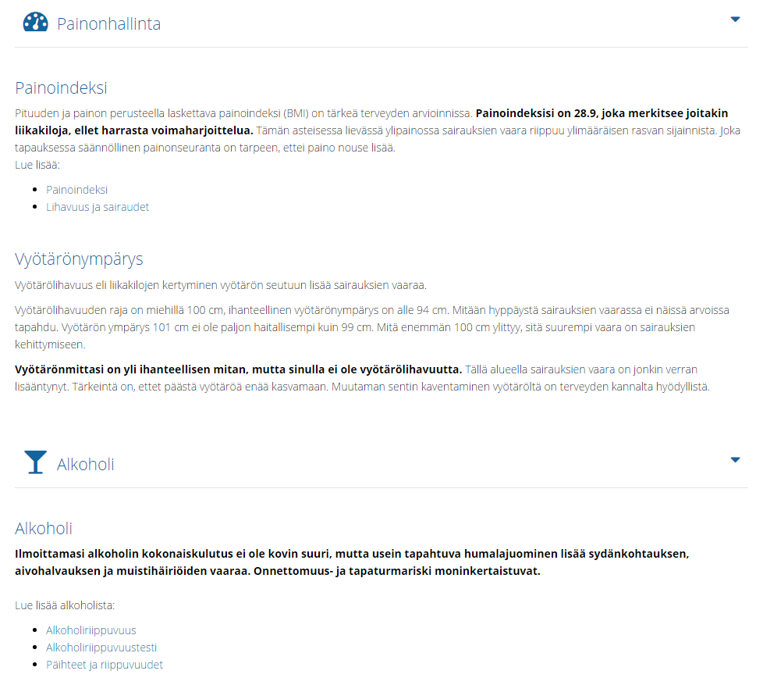
Saat myös yksityiskohtaista palautetta vastaustesi perusteella
Henkilökohtainen palautteesi on kirjoitettu
vahvennetulla
Saat yleistä tietoa asian merkityksestä terveydelle ja hyvinvoinnillesi
Napsauta linkistä lisälukemista

Slide 8
Valitse haluamasi valmennusohjelma
paranna henkistä hyvinvointiasi, lisää positiivista energiaa
lisää liikuntaa halusitpa vain lisätä kävelyä tai treenata itsesi huippukuntoon, ottaen huomion mahdolliset rajoittavat sairaudet
muuta ravintosi terveellisemmäksi
hallitse stressiä
paranna untasi
pienin askelin painonhallintaan
hallitse alkoholin käyttöäsi
lopeta tupakointi
paranna sosiaalista hyvinvointiasi, parisuhdettasi, selviämistäsi lapsiperheen arjessa

Slide 9

Sähköinen valmentaja kannustaa elämäntapamuutoksiin
Kirjaat edistymisesi
viikoittain seurantatietoihin
Saat
viestin
sähkö-
postiisi
Saat harjoitustehtäviä ja
valmennusohjeita
Valmentaja lähettää
valmennusviestin viikoittain

Slide 10


Slide 11
Duodecim Omahoito
Perehdy omaan tai läheisesi pitkäaikaissairauteen
Lue lisää siitä, mistä lääkärisi tai hoitajasi puhui vastaanotolla
Opettele verkkokursseilla sairautesi jokapäiväinen seuranta ja hoito
Ota sairautesi hoito omiin käsiisi!

Slide 12
Omahoitokirjasto on saatavilla kuntasi verkkosivuilla kunta.fi/omahoito

Slide 13
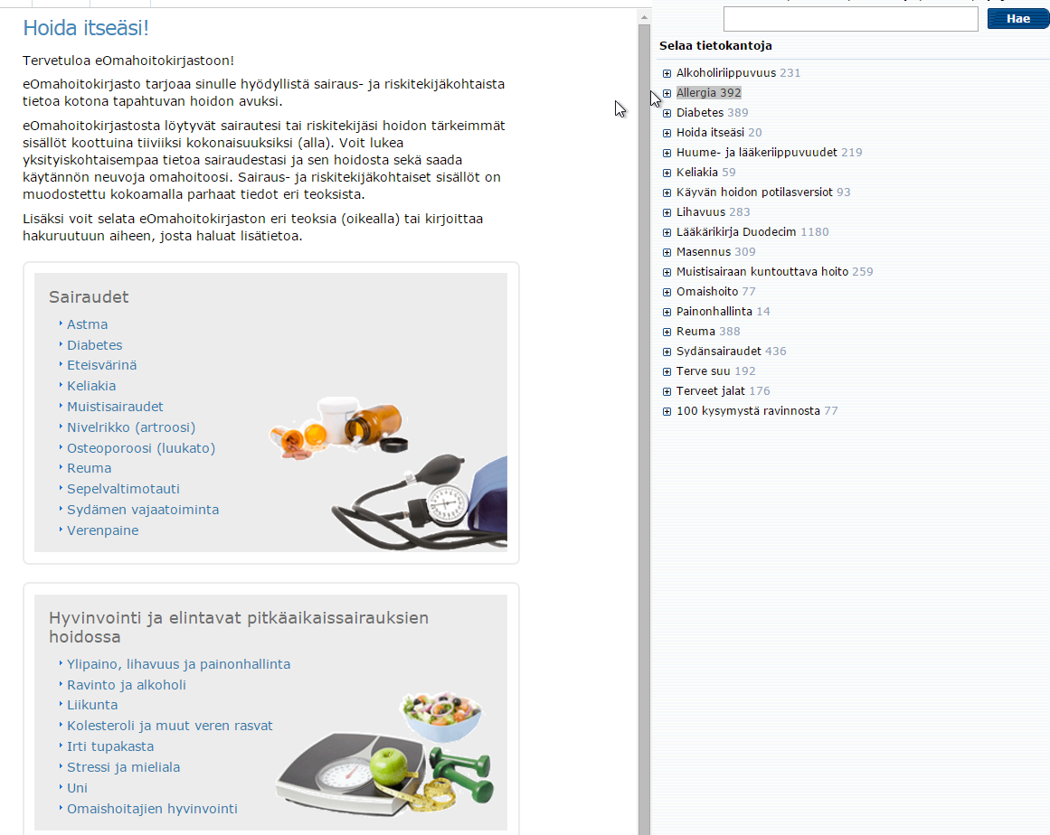
17 omahoitoa palvelevaa tietokantaa
Opetuspaketit keskeisten pitkäaikaissairauksien ja niihin vaikuttavien elintapatekijöiden omahoitoon

Slide 14
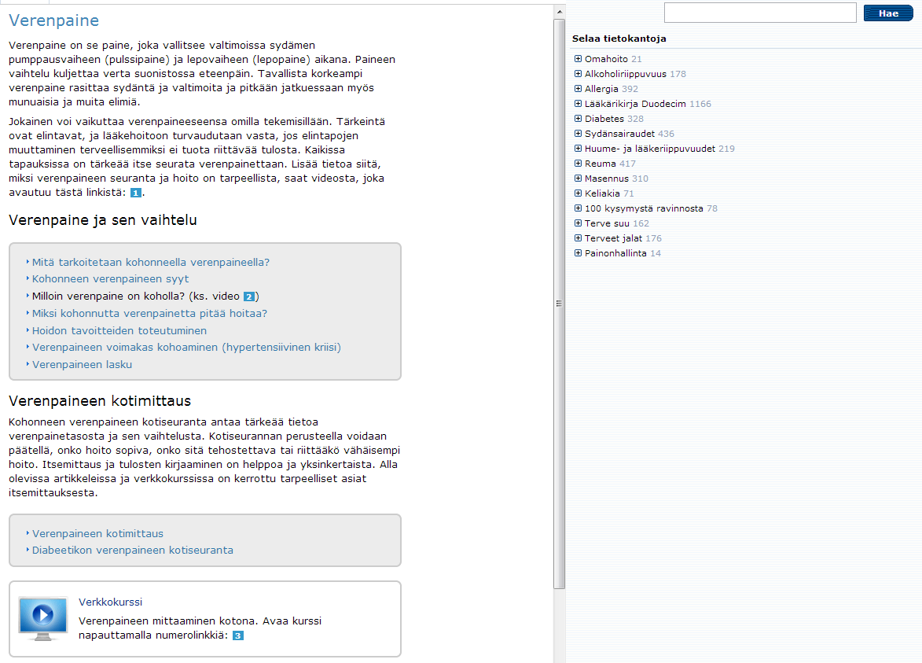
Valikoidut omahoitoa tukevat artikkelit
Verkkokurssit itseopiskelua varten

Slide 15

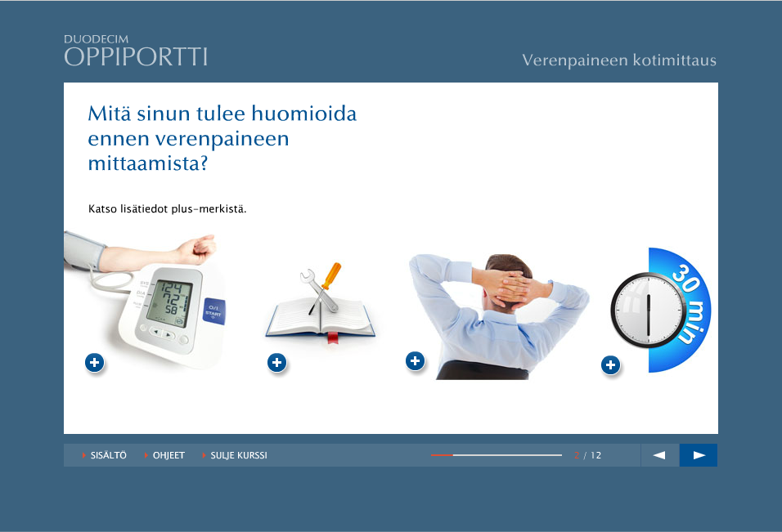
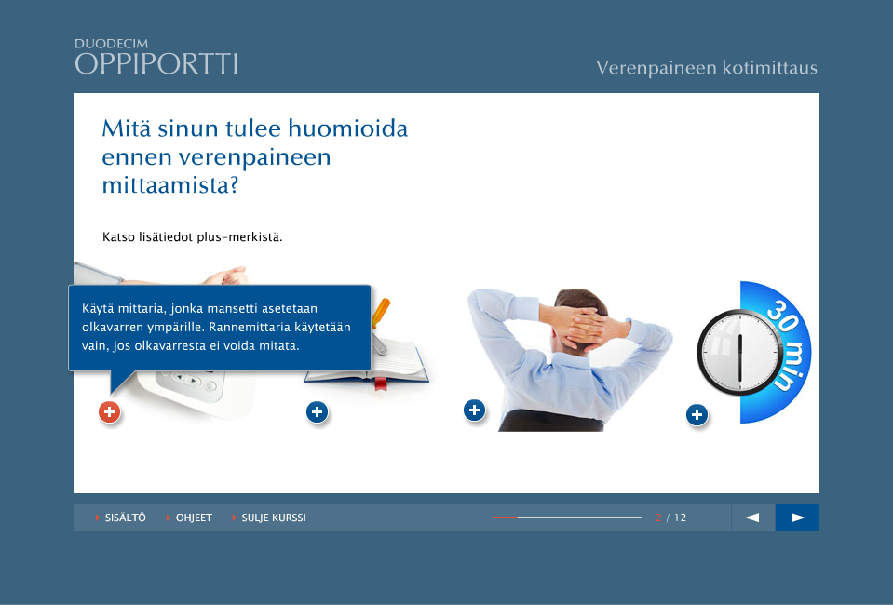

Slide 16
Valmiit verkkokurssit
Tyypin 2 diabeteksen ABC
Näin käytät Marevania
Haluaisitko nukkua paremmin?
Verenpaineen mittaaminen kotona
Polven ja lonkan nivelrikon hoito
PEF-seurannan toteutus
Diabeetikon jalkojen tutkiminen ja hoito
Suola ja verenpaine
Rannemurtuman hoito
Uniapnean hoito

Slide 17

Hoida itseäsi
– korkealuokkaiset sähköiset palvelut apunasi!

